Slide 1
Relatório de Gestão em Saúde
Análise de Dados SIASUS - Município de Ijuí/RS

Slide 2
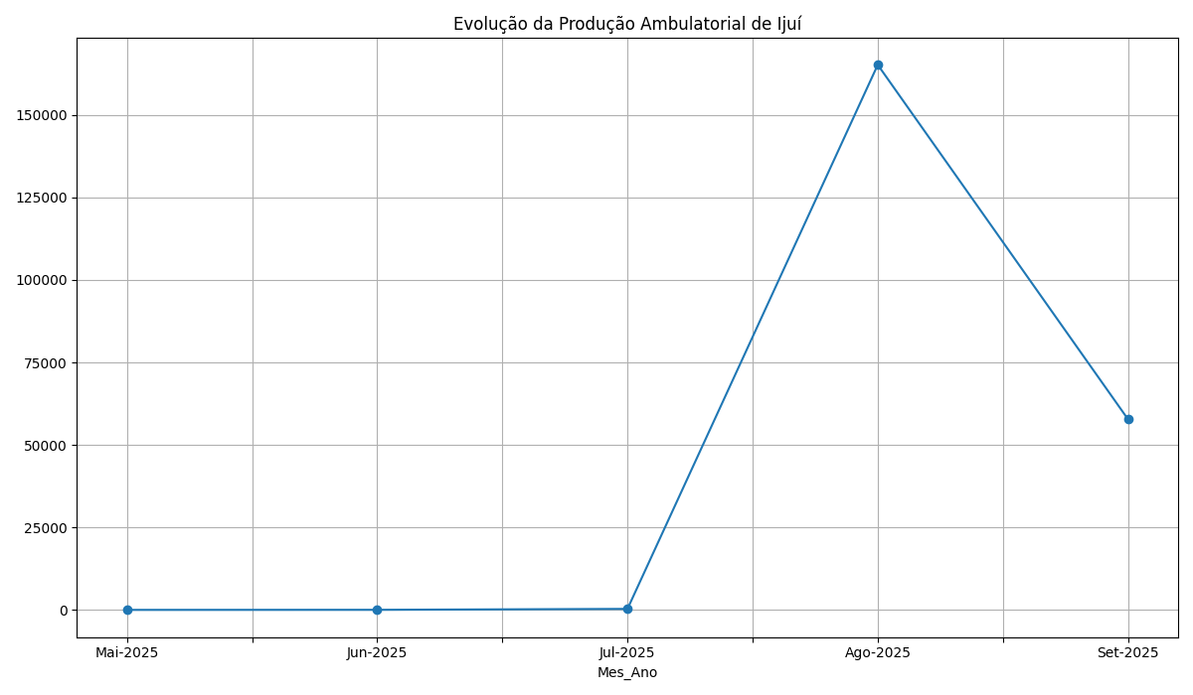
1. Volume e Tendência Temporal
Análise da evolução da demanda ambulatorial.
Destaque para a concentração de dados em meses específicos.
Visão geral do volume processado.

Slide 3
Detalhe do Volume (Por Trimestre)
Ano_Trimestre | Total_de_Procedimentos | Percentual | Valor_Total_Aprovado
2025T3 | 223.282 | 99.99 | 19.094.673
2025T2 | 33 | 0.01 | 7.117

Slide 4
2. Top 10 Estabelecimentos (Produção)
Codigo_Estabelecimento | Nome_Estabelecimento | Total_Atendimentos | Pct_Atendimentos_Total | Valor_Total_Aprovado
2.261.057 | HOSPITAL DE CLINICAS IJUI | 81.677 | 36.57 | 11.142.440
2.261.030 | HOSPITAL BOM PASTOR IJUI | 38.399 | 17.19 | 469.961
2.265.745 | 17 CRS IJUI | 20.142 | 9.02 | 2.848.465
5.610.117 | CENTRO DE ATENCAO PSICOSSOCIAL CAPS AD | 14.464 | 6.48 | 21.108
6.590.543 | CER III UNIR | 14.396 | 6.45 | 440.258
6.467.415 | CENTRO DE ATENCAO PSICOSSOCIAL CAPS INFANTIL | 8.873 | 3.97 | 15.223
2.260.204 | POSTO CENTRAL SECRETARIA MUNICIPAL DA SAUDE IJUI | 8.683 | 3.89 | 867.808
2.260.166 | CENTRO DE ATENCAO PSICOSSOCIAL CAPS II | 7.675 | 3.44 | 34.394
3.695.328 | APAE IJUI | 7.664 | 3.43 | 135.423
2.260.492 | CISA | 7.483 | 3.35 | 833.317

Slide 5
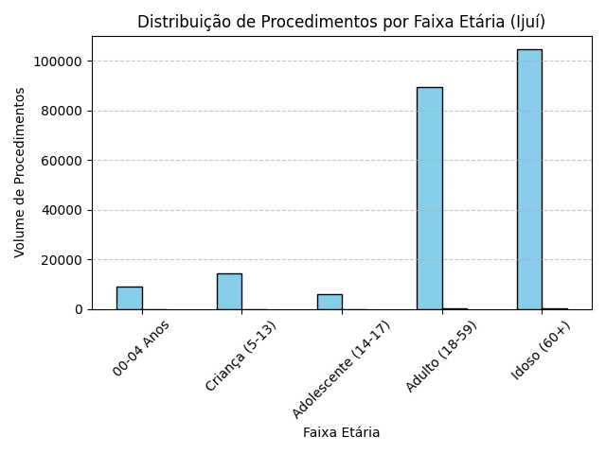
3. Perfil Etário dos Pacientes
Distribuição dos atendimentos por faixa etária.
Identificação dos grupos de maior demanda (ex: Idosos).

Slide 6
Dados Demográficos
Sexo | Faixa_Etaria_Resumo | Total_Procedimentos | Percentual
M | Idoso (60+) | 50.867 | 22.78
F | Idoso (60+) | 47.076 | 21.08
F | Adulto (18-59) | 44.535 | 19.94
M | Adulto (18-59) | 39.088 | 17.5
M | Criança (5-13) | 9.472 | 4.24
M | 00-04 Anos | 5.851 | 2.62
I | Idoso (60+) | 5.112 | 2.29
F | Criança (5-13) | 4.337 | 1.94
I | Adulto (18-59) | 4.299 | 1.93
M | Adolescente (14-17) | 2.965 | 1.33

Slide 7
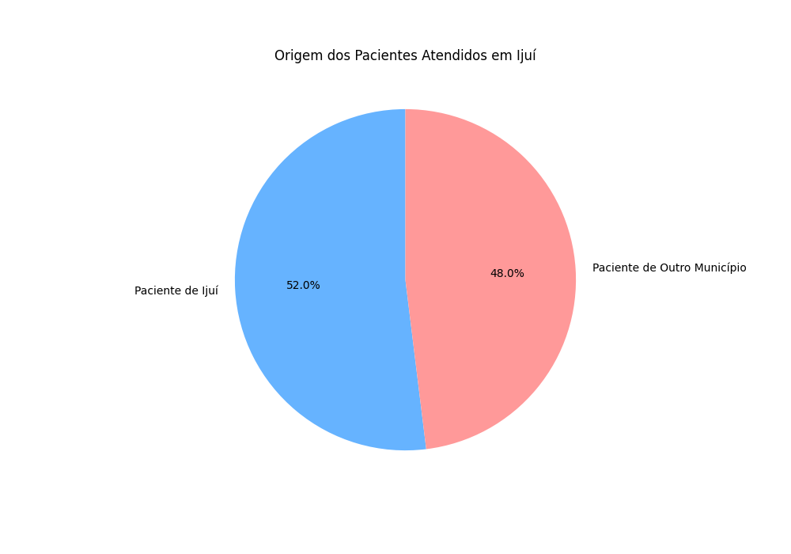
4. Fluxo Regional: De onde vêm os pacientes?
Proporção entre munícipes de Ijuí e pacientes de fora.
Papel de Ijuí como polo regional de saúde.

Slide 8
Top Municípios de Origem
Codigo_Municipio_Origem | Nome_Municipio_Origem | Total_Procedimentos | Percentual
431.020 | IJUI | 108.767 | 48.71
999.999 | INVALIDO | 13.949 | 6.25
431.390 | PANAMBI | 10.496 | 4.7
431.115 | JOIA | 8.160 | 3.65
430.500 | CATUIPE | 6.734 | 3.02
430.600 | CRISSIUMAL | 5.088 | 2.28
430.150 | AUGUSTO PESTANA | 4.684 | 2.1
430.610 | CRUZ ALTA | 4.115 | 1.84

Slide 9
5. Resumo Financeiro (Aprovado vs Produzido)
Foco_Analise | Valor_Total_Aprovado_SUS | Valor_Total_Produzido | Diferenca_Financeira
Produção Total de Ijuí | 19.101.790 | 19.663.618 | 561.828

Slide 10
6. Foco: Oncologia (Top Procedimentos)
Nome_Diagnostico | Total_Procedimentos | Percentual_do_Filtro | Valor_Total_Aprovado
C61 Neopl malig da prostata | 1.823 | 20.07 | 992.024
C90.0 Mieloma mult | 178 | 1.96 | 591.879
C50.1 Porcao central da mama | 2.079 | 22.89 | 507.058
C18.9 Colon NE | 279 | 3.07 | 475.807
C20 Neopl malig do reto | 182 | 2.0 | 308.074
C50.0 Mamilo e areola | 2.011 | 22.14 | 303.770

Slide 11
6. Foco: Saúde Mental
Nome_Diagnostico | Total_Procedimentos | Percentual_do_Filtro | Valor_Total_Aprovado
F84.9 Transt globais NE do desenvolv | 4.499 | 32.28 | 43.618
F84.0 Autismo infantil | 2.957 | 21.22 | 40.592
F71.0 Mencao ausencia de ou compr minimo comport | 1.481 | 10.63 | 26.169
F70.0 Mencao ausencia de ou compr minimo comport | 1.458 | 10.46 | 25.763
F72.0 Mencao ausencia de ou compr minimo comport | 212 | 1.52 | 3.746
F84.8 Outr transt globais do desenvolv | 338 | 2.43 | 3.310

Slide 12
6. Foco: Diabetes
Nome_Procedimento | Total_Procedimentos | Percentual_do_Filtro | Valor_Total_Aprovado
INSULINA ANALOGA DE ACAO RAPIDA 100 UI/ML (TUBETES COM SISTEMAS DE APLICACAO REUTILIZAVEL) | 781 | 51.52 | 0.0
INSULINA ANALOGA DE ACAO PROLONGADA DE 100 UI/ML | 680 | 44.85 | 0.0
GLICEMIA CAPILAR | 39 | 2.57 | 0.0
DOSAGEM DE INSULINA | 16 | 1.06 | 5.431

Slide 13
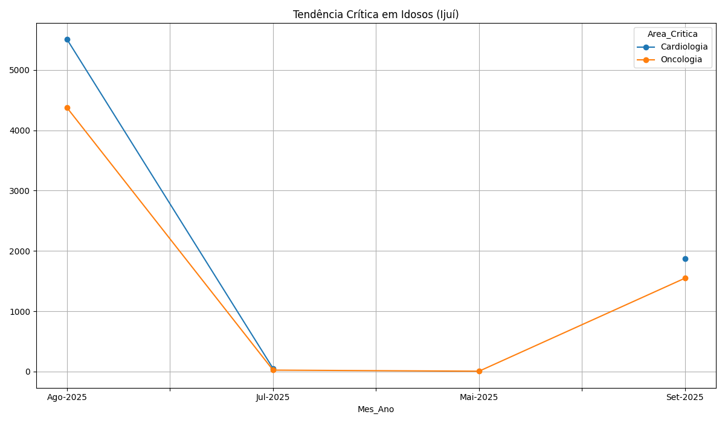
7. Tendências: Idosos (Cardio vs. Onco)
Acompanhamento de áreas críticas na população 60+.
Comparativo entre Cardiologia e Oncologia.

Slide 14
Conclusão
Dados extraídos da base SIASUS (MySQL)

